Slide 1
CORSO REGIONALE DI AGGIORNAMENTO DEGLI INSEGNANTI DI RELIGIONE CATTOLICA IN SERVIZIO NELLE SCUOLE STATALI “Educare ai beni comuni. Il contributo dell’Insegnamento della Religione Cattolica” per docenti di Religione Cattolica di ogni ordine e grado di scuola formatori nelle singole Diocesi Cava Dè Tirreni, 23-24-25 ottobre 2014

Slide 2
STRUTTURA LAVORO
1° momento:
Analisi descrittiva - esperienziale del bene comune
Lavoro: Individuazione delle parole chiave
2° momento
Focalizzazione dell’idea come bene comune
Lavoro: Confronto in gruppi con scheda di riflessione
3° momento
Educare al pensiero
Lavoro: Elaborazione di piste praticabili per educare al pensiero

Slide 3
Primo momento : analisi

Slide 4
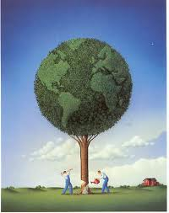
Educare all’alleanza tra l’uomo e la terra
Prof. Sergio Tanzarella

Slide 5
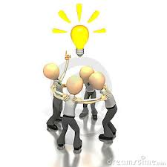

Slide 6
I beni comuni sono beni di proprietà di tutti e che ciascuno può utilizzare liberamente.
Sono beni comuni l’ambiente, la salute, la cultura e altri pilastri della vita sociale.
Essi sono continuamente minacciati da un uso egoistico e speculativo.
Il loro impoverimento equivale a un impoverimento di tutta la società.

Slide 7
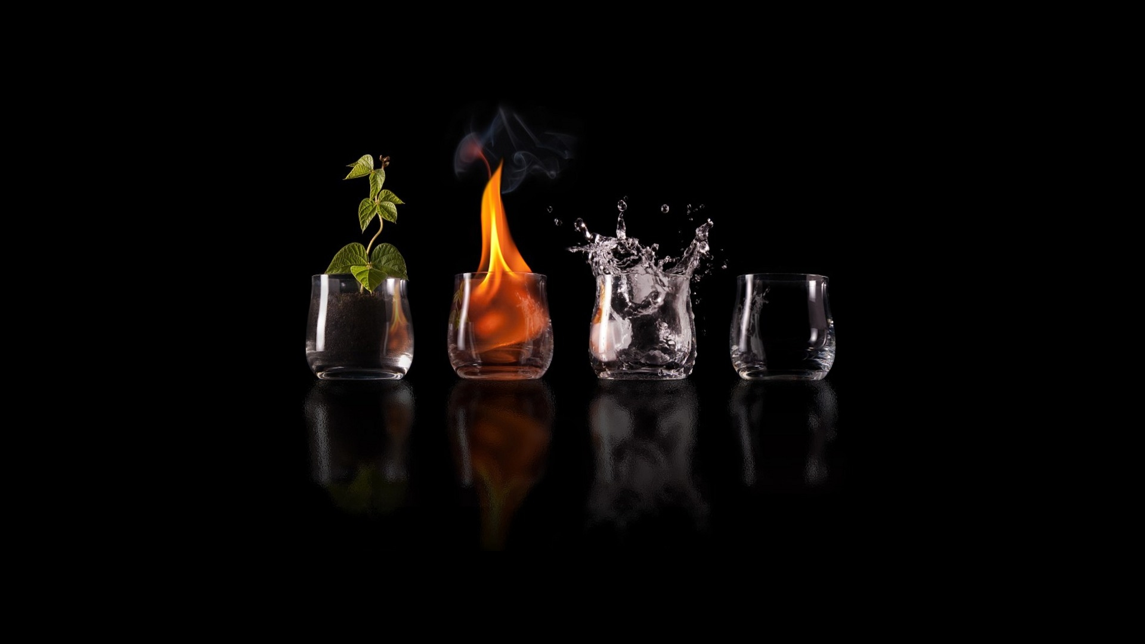
Terra
Acqua
Energia
Aria

Slide 8
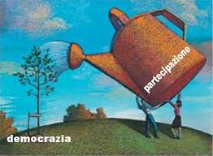
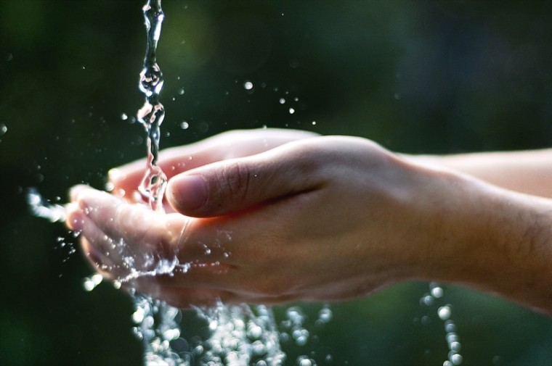
CULTURA
CURE
MEMORIA
ISTRUZIONE
DEMOCRAZIA

Slide 9
Bene comune:
Il Bene è ciò che rende desiderabile la nostra esistenza.
Il Bene Comune è ciò che è desiderabile da tutti o, almeno, ciò che, essendo desiderabile, può diventare la base di uno scambio umano, che imprime alle storie personale e sociale, un processo di evoluzione e di miglioramento delle condizioni di vita.

Slide 10
Non possono esistere i beni comuni senza il
riferimento
al
“BENE COMUNE”
“Il bene è sempre identificato come plurale, aperto agli altri, sospinto da una esigenza partecipativa che ne descrive la finalità e l’essenza”

Slide 11
Secondo momento: focalizzazione

Slide 12
LUCE Fiorella Mannoia
Non c'è figlio che non sia mio figlio Nè ferita di cui non sento il dolore Non c'è terra che non sia la mia terra E non c'è vita che non meriti amore mi commuovono ancora i sorrisi e le stelle nelle notti d'estate i silenzi della gente che parte e tutte queste strade. Fa' che non sia soltanto mia questa illusione fa'che non sia una follia credere ancora nelle persone. Luce, luce dei miei occhi dove sei finita lascia che ti guardi dolce margherita prendi la tua strada e cerca le parole fa' che non si perda tutto questo amore, tutto questo amore.
Non c'è voce che non sia la mia voce Nè ingiustizia di cui non porto l'offesa Non c'è pace che non sia la mia pace e non c'è guerra che non abbia una scusa. Non c'è figlio che non sia mio figlio nè speranza di cui non sento il calore non c'è rotta che non abbia una stella e non c'è amore che non invochi amore. Luce, luce dei miei occhi vestiti di seta lascia che ti guardi,dolce margherita. Prendi la tua strada e cerca le parole fa' che non si perda tutto questo amore. Luce, luce dei miei occhi dove sei finita lascia che ti guardi, dolce margherita prendi la tua strada e cerca le parole fa' che non si perda tutto questo amore, tutto questo amore.

Slide 13
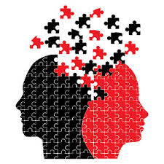
Tutto comincia da me:
il primo bene è la
relazione

Slide 14
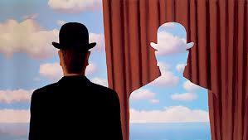
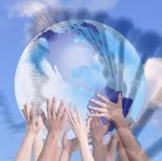
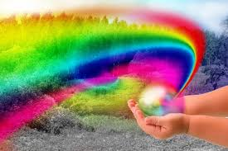
Non se ne può parlare senza una
formazione della
coscienza personale e
collettiva

Slide 15
Dite che è un sogno? Sia pure. Ma la vera vita è quella di coloro che sanno sognare i più alti ideali, che sanno poi tradurre nella realtà del tempo le cose intraviste nello splendore dell’idea. Giorgio La Pira

Slide 16
Parlare di idee come bene comune significa accettare che il proprio dell’intelletto e la specificità umana di elaborare il pensiero, siano connessi strettamente alla vita comunitaria

Slide 17
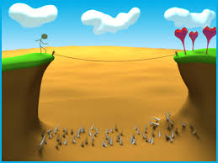
Quali ostacoli…

Slide 18
Le problematiche riguardanti le idee come bene comune:
- Non è accettato da tutti che l’uomo si autorealizzi grazie alla produzione di idee o all’elaborazione di un pensiero. Spesso si svalorizza l’idea. Ci si ritrova di fronte allo slogan come “politica del fare” opposta a quella del pensare.
- Le idee sono un bene che per essere tale deve avere le caratteristiche della socialità, cioè si esprime come risorsa per tutti e di tutti. Ma in un contesto di mutazione sociale come quello attuale l’individuo sceglie di appartenere ad un gruppo o ad una comunità di cui percepisce la vicinanza.
- Le idee partecipano di un ambito esperienziale e di un ambito spirituale ed interiore. Ma la materialità della vita, nel flusso della quale si esprimono le idee, sembra avere poco a che fare con la ricerca di una via oltre l’immediatezza della realtà, verso la trascendenza spirituale.

Slide 19
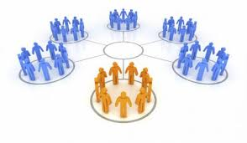
Lavoro di confronto
“ Nei momenti di crisi,quando i fardelli cominciano a diventare troppo pesanti, il futuro incerto, la confusione grande, i concetti e le parole sfuggenti, bisogna ripartire dal fango della foce, e risalire il fiume in cerca della sorgente che zampilla cristallina”

Slide 20
Terzo momento: educare al pensiero

Slide 21
Da qui la necessità di educare al pensiero……
Indagare la realtà, esplorarne le caratteristiche, confrontarne le forme che di volta in volta si presentano alla comunità degli uomini.
Il pensiero è una vocazione dell’umano.
L’angoscia del nichilismo e dell’insensato può essere arginata solo dal pensiero, il quale forma il sostrato di ogni bene umano, ne tesse la possibilità.

Slide 22
Il ruolo della scuola
Il ruolo che la scuola ha in questa vocazione essenziale è notevole e improcrastinabile; la scuola non può sottrarsi all’obbligo di accompagnare gli studenti lungo le vie del pensiero creativo e critico.

Slide 23
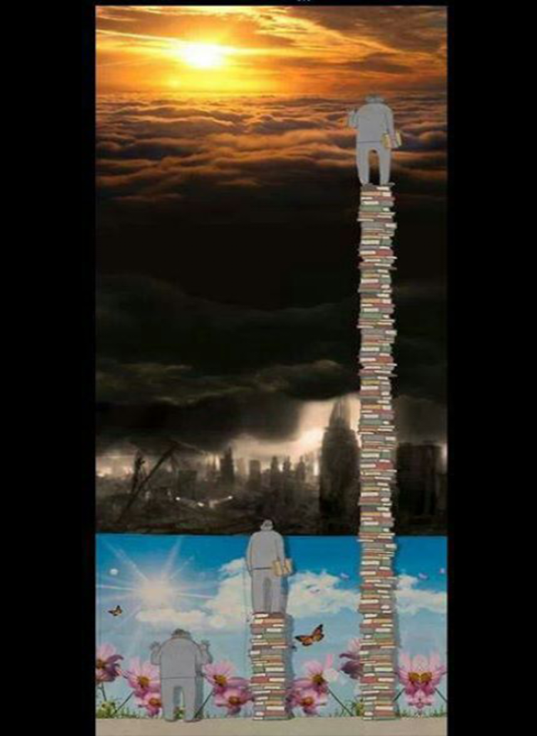
LA
CONOSCENZA
ELEVA
L’UOMO

Slide 24
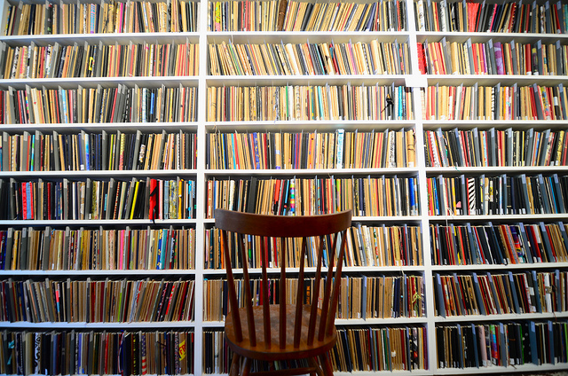
"Fondare biblioteche è un po' come costruire ancora granai pubblici: ammassare riserve contro l'inverno dello spirito che da molti indizi, mio malgrado, vedo venire." (Margherite Yourcenar, Memorie di Adriano).

Slide 25
Piste praticabili per educare al pensiero

